Slide 1

PRIJAVA IN VPIS NA EGSŠ
Gradivo je informativne narave.
Datumi v predstavitvi veljajo za vpis v šolskem letu 2026/2027.

Slide 2

Predstavitev postopka od prijave pa do vpisa na srednjo šolo.
Ekonomska gimnazija in srednja šola Radovljica (označena kot šola A) ima več izobraževalnih programov:
ekonomski tehnik,
medijski tehnik,
ekonomska gimnazija.
Učenec se lahko prijavi samo na en program, na naši ali na katerikoli drugi šoli. Običajno ima vsaka šola več programov in ni nujno, da so omejitve na vseh programih.
Če se učenec odloči za prenos prijavnice, lahko svojo prijavnico za vpis na program, na katerega se je prvotno prijavil, prenese na drug program znotraj šole ali na drugo šolo.
V drugem roku izbirnega postopka lahko navede več programov, ki se izvajajo znotraj naše ali druge šole.
Vse pomembne informacije najdete na MVI (Ministrstvo za vzgojo in izobraževanje). Povezava do spletne strani je https://www.gov.si/teme/vpis-v-srednjo-solo/.
Upamo, da vam bo predstavitev v pomoč.

Slide 3
Prijava za vpis poteka na dva načina
ELEKTRONSKO:
https://paka3.mss.edus.si/vp/ui/#/
PRIJAVNICO NATISNEŠ, SKUPAJ S STARŠI PODPIŠEŠ
ŠTEVILČNO STANJE PRIJAVLJENIH PO ŠOLAH JE OBJAVLJENO
9. 4. 2026 NA SPLETNI STRANI MVI
DO 2. 4. 2026 ODDAŠ PRIJAVNICO
FIZIČNO – ROČNO IZPOLNJENO V PAPIRNATI OBLIKI
POŠLJEŠ PO KLASIČNI POŠTI NA ŽELENO ŠOLO

Slide 4


Od prijavnega roka do zaključka prenosa prijavnic
(od 2.4.2026 - 6.5.2026 do 15. ure)
Do prijavnega roka (2. 4. 2025) je lahko na posamezen program na šoli prijavljenih več učencev kot na drugih programih/šolah.
Da se učenci razporedijo po programih/šolah, je na voljo mesec dni. V tem času lahko svojo prijavnico prenesejo na drugo šolo/program ali pa jo pustijo na šoli/programu, kjer so prvotno prijavljeni.

Slide 5
Spodnje meje – omejitev vpisa
Spodnja meja točk oziroma minimum za vpis predstavlja najmanjše število točk prijavljenih učencev, ki so potrebne za vpis na program.
Število točk se upošteva le takrat, ko ima program omejitev vpisa, drugače pa ne.
Spodnja meja točk za vpis na program ni vnaprej določena, ampak se določi na podlagi seštevka točk prijavljenih na program (višje število točk, kot jih imajo prijavljeni učenci, višja je spodnja meja točk za vpis na program z omejitvijo vpisa). To velja tako za prvi kot tudi drugi krog izbirnega postopka.

Slide 6



Od prijavnega roka do zaključka prenosa prijavnic
(od 2.4.2026 – 6.5.2026 do 15.ure)
Na spletni strani naše šole bo objavljena tabela s številom prijavljenih učencev (po 21.4.2026) glede na število točk 7. in 8. razreda ter rezultatov NPZ. Podatki ti lahko služijo kot orientacija o umeščenosti glede na število točk drugih prijavljenih učencev.
POMEMBNO: v primeru, ko je na program prijavljenih več učencev, kot je prostih mest, se spodnja meja lahko določi le okvirno, saj še ni podatkov o ocenah 9. razreda. Poleg tega tudi ni nadomestnih podatkov iz NPZ za tiste, ki se jih niso udeležili iz opravičljivih razlogov.
Na katero mesto sem uvrščena?

Slide 7


Prvi in drugi krog izbirnega postopka
OMEJITEV VPISA
Če je do zaključka prenosa prijav na program prijavljenih več učencev kot je prostih mest, šola omeji vpis. Izbirni postopek je zato razdeljen na prvi in drugi krog.
PRVI KROG IZBIRNEGA POSTOPKA
Sprejeti so vsi učenci, ki se po točkah razvrstijo na prvih 90 % razpisanih mest. Po uspešno zaključenem
9. razredu OŠ so sprejeti učenci vabljeni k vpisu.
DRUGI KROG IZBIRNEGA POSTOPKA
Sodelujejo tisti učenci, ki so bili prijavljeni na programih z omejitvijo vpisa in niso bili sprejeti v prvem krogu zaradi premajhnega števila točk. Ti učenci kandidirajo na preostalih 10 % mest, ki so še ostala na programih vseh šol, kjer je omejitev vpisa, in na vseh programih tistih šol, kjer ni omejitve vpisa in so po prvem krogu še ostala prosta mesta.
NI OMEJITVE VPISA
Če je do zaključka prenosa prijav na program na šoli prijavljenih manj učencev, kot je razpisanih mest, šola praviloma nima omejitev. Izbirni postopek se za prijavljene učence zaključi v prvem krogu. Po uspešno zaključenem 9. razredom OŠ so vsi prijavljeni učenci sprejeti in vabljeni k vpisu.

Slide 8



Od prijavnega roka do zaključka prenosa prijavnic
(od 2.4.2026 – 6.5.2026 do 15.ure)
Kaj lahko storiš, če se predvideva omejitev vpisa in se znajdeš na repu 90 % učencev glede na točke?
Prenesti prijavnico ali ne?
Imaš več možnosti:
Se potrudiš dobiti čim boljše ocene v 9. razredu.
Tvegaš in pustiš prijavnico na programu, na katerega si se prvotno prijavil.
Preneseš prijavnico na drug program – tisti za katerega oceniš, da boš imel/a več možnosti, da boš nanj sprejet/a.

Slide 9
Prenos prijavnice poteka na dva načina
Prijavnico preneseš elektronsko (prek vpisne aplikacije) iz šole A:
na šolo B, ali
na drug program šole A
Natisneš, skupaj s starši podpišeš in pošlješ po klasični pošti na šolo B.
Svetovalni delavec iz šole B te prijavi na šolo (tako nisi več prijavljen/a na šoli A, ampak na šoli B).
ELEKTRONSKO
Na e-naslov svetovalne službe šole A tvoji starši pošljejo SOGLASJE ZA PRENOS PRIJAVNICE :
v katerem navedeš šolo B, na katero želiš prenesti prijavo, ali
program na šoli A kamor želiš prenesti prijavo.
Obrazec soglasja za prenos prijavnice najdeš na spletni strani MVI
Svetovalni delavec iz šole A po klasični pošti pošlje tvojo prijavnico na šolo B, pri tem obvesti šolo B in tvoje starše.
Svetovalni delavec iz šole B te prijavi na šolo ali drug program šole A.
FIZIČNO – ROČNO IZPOLNJENO V PAPIRNATI OBLIKI

Slide 10
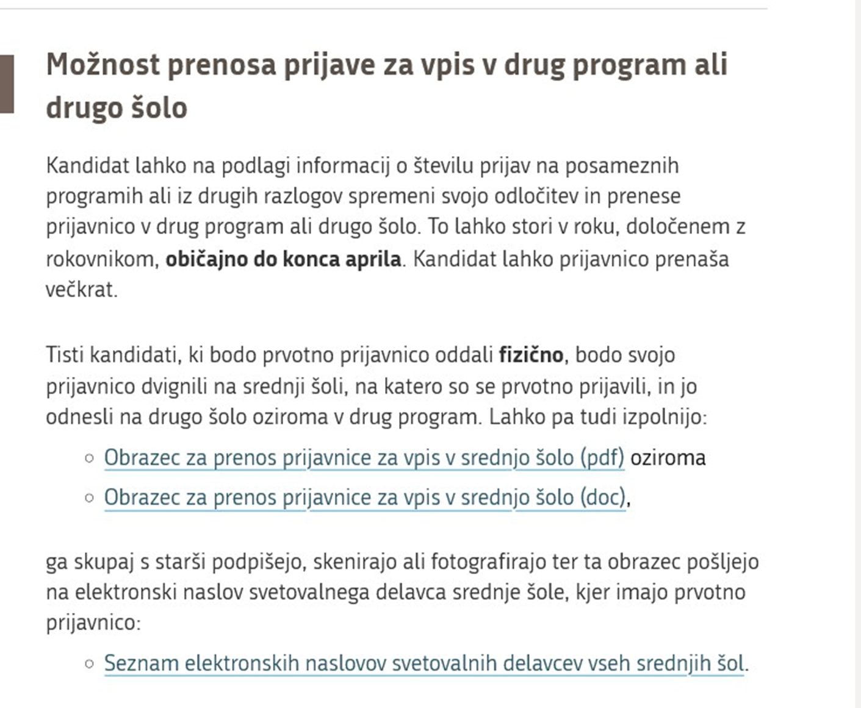
Podroben opis prenosa prijavnice
Na spletni strani MVI https://www.gov.si/ teme/vpis-v-srednjo-solo/ pod rubriko 5 najdeš podrobna navodila glede prenosa prijavnice.
Poleg tega je naveden tudi seznam e-naslovov svetovalnih delavcev vseh srednjih šol.

Slide 11

V nadaljevanju so predstavljene 3 možnosti
Možnost A: OMEJITEV VPISA
Možnost B: BREZ OMEJITVE VPISA
Možnost C: IMA ALI NIMA OMEJITVE VPISA

Slide 12

Spreminjanje števila prijav
Možnost A
Možnost B
Možnost C
Do prijavnega roka:
Na 150 prostih mest je prijavljenih 180 učencev.
Do prijavnega roka:
Na 100 prostih mest je prijavljenih 40 učencev.
Do prijavnega roka:
Na 100 prostih mest je prijavljenih 90 učencev.
Na dan zaključka prenosa prijav:
Na 150 prostih mest je prijavljenih 170 učencev.
Na dan zaključka prenosa prijav:
Na 100 prostih mest je prijavljenih 66 učencev.
Na dan zaključka prenosa prijav:
Na 100 prostih mest je prijavljenih 110 učencev.

Slide 13
Predvidevanje omejitve vpisa
Možnost A
Možnost B
Možnost C
Na dan zaključka prenosa prijav:
Na 150 prostih mest je prijavljenih 170 učencev.
Na dan zaključka prenosa prijav:
Na 100 prostih mest je prijavljenih 60 učencev.
Na dan zaključka prenosa prijav:
Na 100 prostih mest je prijavljenih 110 učencev.
Predvidena je omejitev vpisa.
Ni predvidene omejitve vpisa.
Možno, da omejitve vpisa ne bo (nekoliko več prijavljenih kot je prostih mest), vendar NI NUJNO.

Slide 14
Omejitev vpisa in upoštevanje ocen iz 9. razreda (možnost A).
Na dan 6.5.2026 je na programu prijavljenih 170 učencev na 150 prostih mest.
Ker je na programu omejitev vpisa, ne sprejme vseh 170 prijavljenih
učencev, ampak 90 % od 150 prostih mest. To pomeni, da bo v 1. krogu izbirnega postopka sprejeto 135 učencev, preostalih 35 učencev pa sodeluje v 2. krogu izbirnega postopka.
Učenec, ki se po točkah (od najvišjega rezultata navzdol) nahaja na 135. mestu, je dosegel 80 točk, kar predstavlja spodnjo mejo za vpis.
Vsi prijavljeni učenci, ki so dosegli 80 točk ali več, so sprejeti na program A v 1. krogu izbirnega postopka.
V 2. krogu izbirnega postopka je na voljo 15 prostih mest.
Med 1. 6. 2026 in 5. 6. 2026
je učenec obveščen, da je na izbranem programu omejitev.
To pomeni, da bosta potekala 2. KROGA IZBIRNEGA POSTOPKA.
Na dan 16. 6. 2026 se pri prijavi za vpis upoštevajo še ocene 9. razreda in nadomestni dosežki NPZ.
Šola na svoji spletni strani objavi MINIMALNO ŠTEVILO TOČK (SPODNJE MEJE), ki jih je potrebno doseči za sprejem v 1. letnik želenega programa.
19. 6. 2026 MVI objavi spodnje meje vseh programov vseh šol z omejitvijo in seznam šol in programov s številom prostih mest v 2. krogu izbirnega postopka.

Slide 15
Brez omejitve vpisa (možnost B)
Na dan 6. 5. 2026 je na program
60 prijavljenih na 100 razpoložljivih mest.
Vseh 60 prijavljenih učencev je sprejetih.
Ker je na programu ostalo še 40 prostih mest, bodo ta namenjena tistim učencem, ki niso bili sprejeti na željen program v 1. krogu izbirnega postopka.
V 2. krogu izbirnega postopka je na voljo 15 prostih mest.
Med 1. 6. 2026 in 5. 6. 2026
je učenec obveščen, da šola na izbranem programu nima omejitve (ob pogoju uspešno zaključenega 9. razreda se bo lahko vpisal na izbrani program).
Na dan 16. 6. 2026 šola na svoji spletni strani objavi, da nima omejitve vpisa na programu. Vpis poteka med 16. 6. 2026 in 19. 6. 2026.

Slide 16
Nekoliko več prijav, pa vseeno lahko brez omejitve vpisa (možnost C)
Šola je ocenila, da bodo vsi njihovi obstoječi dijaki 1. letnika napredovali v višji letnik (za potencialne ponavljalce je namreč treba rezervirati mesto za ponovno obiskovanje 1. letnika). Na program je zato sprejetih vseh 110 prijavljenih učencev.
Ker na programu ni ostalo prostih mest, se izbirni postopek zaključi v 1. krogu (učenci, ki kandidirajo v 2. krogu ne morejo izbrati tega programa, saj so vsa mesta zasedena že v 1. krogu izbirnega postopka).
Na dan 6. 5. 2026 je na programu
110 prijavljenih na 100 prostih mest.
Med 1. 6. 2026 in 5. 6. 2026
je učenec obveščen, da šola na izbranem programu nima omejitve (ob pogoju uspešno zaključenega 9. razreda se bo lahko vpisal na program).
Na dan 16. 6. 2026 šola na svoji spletni strani objavi, da nima omejitve na programu. Vpis poteka med 16. 6. 2026 in 19. 6. 2026.

Slide 17
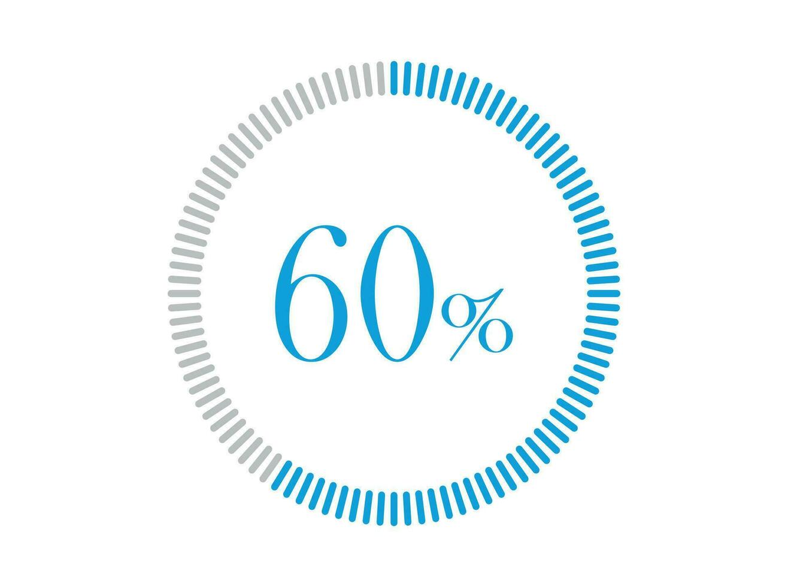
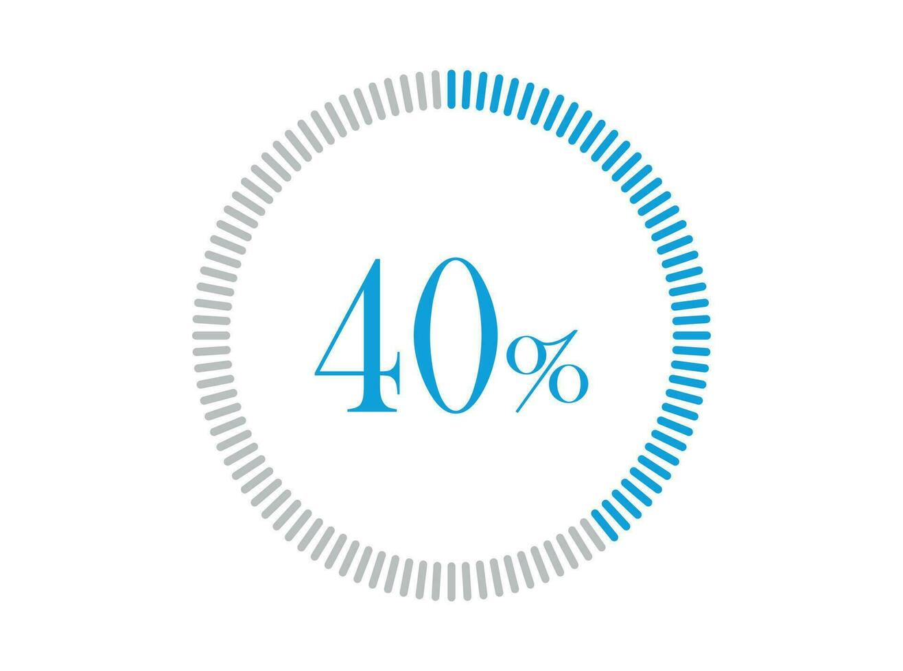
Seštevek točk v primeru omejitve vpisa
SEŠTEVEK ZAKLJUČNIH OCEN VSEH OBVEZNIH PREDMETOV IZ 7., 8. IN 9. RAZREDA OSNOVNE ŠOLE.
60 % CELOSTNE VSOTE
SEŠTEVEK TOČK
DOSEŽKI NA NPZ IZ UČNEGA JEZIKA (SLOVENŠČINE OZIROMA ITALIJANŠČINE ALI MADŽARŠČINE NA NARODNO MEŠANIH OBMOČJIH) IN MATEMATIKE.
NPZ-SLJ + NPZ-MAT =
= 20 % + 20 % =
= 40 % CELOTNE VSOTE

Slide 18
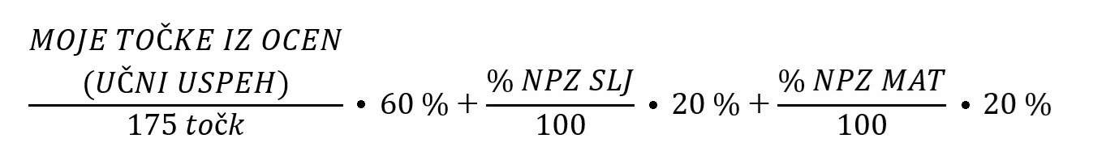
Formula za izračun točk
Imamo podatek seštevka ocen v 7. in 8. razreda in rezultate NPZ -SLJ in NPZ-MAT:
109/175 * 60% + 80/100 * 20 % +82/100 * 20 % = 109/175 * 60% +(80 + 82)/ 200* 40 % = 69,77
Imamo podatek seštevka ocen v 7., 8. in 9. razreda in rezultate NPZ -SLJ in NPZ-MAT:
161/175 * 60% + 80/100 * 20 % +82/100 * 20 % = 161/175 * 60% + (80 + 82)/ 200* 40 % = 87,60
OŠ
PRI IZRAČUNI SI LAHKO POMAGAŠ TUDI S SPLETNIM ORODJEM ZA IZRAČUN TOČK:
https://paka3.mss.edus.si/vp/ui/#/srednja-sola/izracun-tock
https://paka3.mss.edus.si/vp/ui/#/srednja-sola/izracun-tock (xls. tabela za izračun točk)

Slide 19
Nadomestni dosežki NPZ v primeru omejitve vpisa
Za učence, ki iz opravičljivih razlogov nimajo dosežkov na NPZ-učni jezik (U) ali NPZ - matematika (M), se pri teh dveh predmetih določi nadomestni dosežek. Določilo nadomestnih točk za dosežke iz NPZ se upošteva tudi pri učencih, ki so se pred prijavo v srednjo šolo izobraževali v tujini.
Primer: Učenec se ni udeležil NPZ iz matematike. V 7. razredu je imel ta učenec iz matematike zaključeno oceno 4, v 8. razredu oceno 3, v 9. razredu pa oceno 4.
Če seštejemo ocene iz matematike vseh treh razredov, dobimo oceno 11 (4 +3 + 4 ).
Nadomestni dosežek za NPZ-MAT določimo tako, da vzamemo mediano rezultata NPZ- MAT pri vseh tistih učencih, ki so imeli pri matematiki v 7., 8. in 9. razredu skupno število točk 11.
Mediana je srednja vrednost, od katere ima polovica podatkov manjše ali enake vrednosti, polovica pa večje ali enake.

Slide 20
Dodatne točke za vpis
ODLOČBA O USMERITVI
Odločbo o usmeritvi je potrebno predložiti najkasneje en dan pred začetkom vpisnega postopka (15. 6. 2026). ZRSŠ pošlje odločbo tako staršem kot tudi šoli, na katero se učenec prijavlja.
Če je omejitev vpisa, se učenci z odločbo o usmerjanju na srednješolski program vpišejo, če dosežejo najmanj 90 % od spodnje meje števila točk, ki so potrebne za vpis (doseženim točkam učenca se doda 10 % od spodnje meje točk za vpis).

Slide 21
V nadaljevanju so predstavljeni primeri razvrstitev učencev glede na točke v primeru omejitve vpisa
NIŽJI SEŠTEVEK OCEN 7., 8. IN 9. RAZREDA , VIŠJI SKUPNI REZULTAT NPZ OŠ
ENAKE SPODNJE MEJE TOČK, VIŠJI SKUPNI SEŠTEVEK NA NPZ
ENAKE SPODNJE MEJE TOČK, ENAKE TOČKE IZ NPZ

Slide 22
Nižji seštevek ocen 7. 8. 9. razred, višji NPZ
Učenec | 7. Razred | 8. Razred | Skupaj 7. in 8. razred | NPZ | Skupaj 7. in 8. razred in NPZ | 9. razred | Skupaj 7., 8. in 9. razred | Skupaj 7., 8. in 9. razred +NPZ | Sprejet/ni sprejet
A | 47 | 62 | 109 | 70 (SLJ) +70 (MAT) = 140 | 65,37 | 47 | 156 | 81,49 | DA
B | 53 | 62 | 115 | 60(SLJ) + 70 (MAT) = 130 | 65,43 | 42 | 157 | 79,83 | NE
C | 53 | 62 | 115 | 50 (SLJ) + 70 (MAT) = 120 | 63,43 | 47 | 162 | 79,54 | NE
Spodnja meja za vpis je 80,00 točk. Kljub temu, da imata učenca B in C nekoliko višje število točk iz 7., 8. in 9. razreda, je sprejet učenec A, ki ima višji skupni rezultat na NPZ v primerjavi z drugima dvema učencema.

Slide 23
Več učencev z enakim številom točk se nahaja na spodnji meji točk
Če se v prvem krogu izbirnega postopka na posameznem programu šole na spodnji meji razvrsti več kandidatov z istim številom točk, se v prvem koraku izbira med njimi na podlagi:
Višjega števila odstotnih točk kandidata na NPZ iz učnega jezika in matematike.
Če se tudi po tem kriteriju na spodnji meji še vedno razvrsti več kandidatov z istim številom točk, se v drugem koraku izbira med njimi na podlagi:
Višjega števila doseženih odstotnih točk kandidata na NPZ iz učnega jezika.
Takšna razmejitev učencev v primeru istega števila točk na spodnji meji velja tudi za drugi krog izbirnega postopka.

Slide 24
Enake spodnje meje točk, višji skupni seštevek na NPZ (prvi korak)
Učenec | 7. Razred | 8. Razred | Skupaj 7. in 8. razred | NPZ | Skupaj 7. in 8. razred in NPZ | 9. razred | Skupaj 7., 8. in 9. razred | Skupaj 7., 8. in 9. razred +NPZ | Sprejet/ni sprejet
A | 55 | 54 | 109 | 77 (SLJ), 80 (MAT)=157 | 65,37 | 52 | 161 | 86,60 | DA
B | 55 | 54 | 109 | 82 ( SLJ), 70 (MAT)=152 | 65,43 | 55 | 164 | 86,60 | NE
Spodnja meja za vpis na šolo je 86.60 točk. Oba učenca imata enak končni rezultat in se razvrščata na spodnji meji točk. Razmejitev med učencema se naredi tako, da ima pri vpisu prednost tisti učenec, ki je dosegel višji končni rezultat na NPZ (NPZ-SLJ + NPZ-MAT). Učenec A ima višji skupni rezultat na NPZ kot učenec B, zato je sprejet na šolo.

Slide 25
Enake spodnje meje točk, višji skupni seštevek na NPZ (drugi korak)
Učenec | 7. Razred | 8. Razred | Skupaj 7. in 8. razred | NPZ | Skupaj 7. in 8. razred in NPZ | 9. razred | Skupaj 7., 8. in 9. razred | Skupaj 7., 8. in 9. razred +NPZ | Sprejet/ni sprejet
A | 47 | 61 | 108 | 70 (SLJ), 60 (MAT)=130 | 65,37 | 48 | 156 | 79,49 | DA
B | 47 | 62 | 109 | 60 ( SLJ), 70 (MAT)=130 | 65,43 | 47 | 156 | 79,49 | NE
Spodnja meja za vpis na šolo je 79,49 točk. Oba učenca imata enak končni rezultat in se razvrščata na spodnji meji točk. Oba sta dosegla tudi enak končni rezultat iz NPZ. Razmejitev med učencema se naredi tako, da ima pri vpisu prednost tisti učenec, ki je dosegel višji rezultat na NPZ-SLJ. Učenec A ima višji rezultat na NPZ-SLJ kot učenec B, zato je sprejet.

Slide 26
Zaključek 1. kroga izbirnega postopka
Prvi krog izbirnega postopka se zaključi 16. 6. 2026.
Vsi učenci, ki so sprejeti na šole/programe, so vabljeni k vpisu. Vpis v začetni letnik poteka med 16. 6. 2026 in 19. 6. 2026
Učenci, ki so bili v prvem krogu izbirnega postopka neizbrani, so obveščeni o rezultatih prvega kroga in o poteku drugega izbirnega postopka.

Slide 27

2. krog izbirnega postopka (od 19.6.2026 – 26.6.2026 do 14 ure)
Če nisi bil sprejet/a na želeni program, lahko kandidiraš v drugem krogu izbirnega postopka.
V drugem krogu kandidiraš za:
vpis na 10 % prostih mest, ki so še ostala na šolah in programih, kjer je bil vpis omejen,
na vsa še prosta mesta na drugih šolah, kjer ni bilo omejitve vpisa.

Slide 28
2. krog izbirnega postopka (od 19.6.2026 – 26.6.2026 do 14 ure)
PRIJAVNICO ZA DRUGI KROG LAHKO ODDAŠ NA DVA NAČINA:
Elektronsko prek vpisne aplikacije MVI https://paka3.mss.edus.si/vp/ui/#/ . To velja samo v primeru, če si prvotno prijavnico oddal/a elektronsko.
Natisneš, skupaj s starši podpišeš prijavnico za 2. krog (seznam šol za 2. krog) in pošlješ na e-naslov svetovalne službe tiste šole, na kateri imaš trenutno prijavnico (na šoli, na kateri nisi bil izbran v 1. krogu). Prijavnico za 2. krog izbirnega postopka najdeš na spletni strani MVI https://www.gov.si/zbirke/storitve/prijavnica-za-drugi-krog-izbirnega-postopka/.
Dodatna navodila glede izvedbe 2. kroga izbirnega postopka boš prejel/a pravočasno.

Slide 29
Seznam šol za 2. krog izbirnega postopka
19. 6. 2026 MVI na svoji spletni strani www.gov.si/teme/vpis-v-srednjo-solo/) objavi:
spodnje meje točk šol/programov, ki so imele omejitev v 1. krogu izbirnega postopka,
seznam šol s prostimi mesti za 2. krog izbirnega postopka (navedene tudi oznake posameznih šol oziroma rangi).
Ti podatki so ti lahko v pomoč pri odločitvi za prijavo na različne šole/programe v 2. krogu izbirnega postopka.
Na primer, če je bila spodnja meja v 1. krogu izbirnega postopka na eni šoli bistveno višja od točk, kot si jih dosegel/a in je v 2. krogu na voljo le malo prostih mest, je morda smiselno izbrati drugo šolo s spodnjo mejo točk, podobno tvoji. Spodnja meja v drugem krogu je lahko enaka, višja ali nižja kot v 1. krogu (odvisno od števila prijavljenih, njihovih točk in prostih mest).

Slide 30

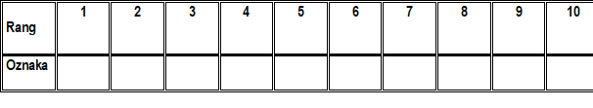
2. krog izbirnega postopka (od 19.6.2026 – 26.6.2026 do 14 ure)
19. 6. 2026 - na spletni strani MVI pogledaš objavo spodnjih mej na tistih šolah, ki so imele omejitev vpisa in objavo seznama šol s številom prostih mest za 2. krog izbirnega postopka.
V PRIJAVNICI ZA 2. KROG IZBIRNEGA
POSTOPKA je tabela, v katero vneseš največ 10 programov, na katere se želiš vpisati.
Na prvo mesto napišeš program, na katerega si najbolj želiš vpisati, na drugo mesto program, ki ti je drugi najljubši itd.
Na zadnja mesta napiši programe, za katere si prepričan/a, da boš sprejet/a.
Sprejet/a si na prvi program, za katerega imaš dovolj točk

Slide 31
Primer učenke, ki je sodelovala v 2. krogu
Učenka je bila obveščena, da ni bila sprejeta na program A, ki je imel omejitev vpisa. Spodnja meja točk je znašala 74 odstotnih točk, učenka pa jih je dosegla 73. Ker ni bila sprejeta na želen program, je oddala prijavnico za 2. krog izbirnega postopka.
Pogledala si je spletno objavo MVI spodnjih mej na programih posameznih šol, ki so imele omejitve vpisa v 1. krogu in seznam programov, na katere se lahko učenci prijavijo v 2. krogu skupaj s podatki o številu prostih mest.
Vsak program na seznamu ima navedeno svojo oznako oziroma rang in število prostih mest. Na primer oznaka/rang programa A je ZVU, oznaka/rang programa B je TSS itd.
Iz objavljenega seznama programov si lahko učenka izbere največ 10 programov. Na koncu se je odločila, da bo navedla 6 programov. Pri odločitvi zaporedja od najbolj zaželenega programa proti manj zaželenemu je izhajala tudi iz podatkov o spodnjih mejah točk in številu prostih mest. Na zadnji dve mesti je dala programa, za kateri je bila prepričana, da bo zagotovo sprejeta.

Slide 32
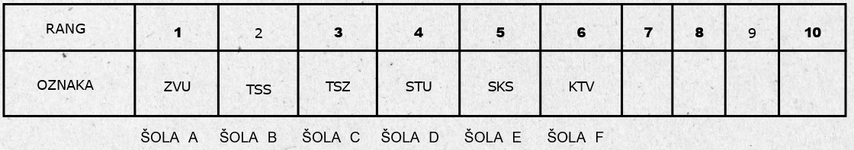
Razvrščanje v 2. krogu
Objava seznama šol po zaključku 1. kroga izbirnega postopka:
oznaka/rang A je ZVU: omejitev vpisa: - spodnja meja 1. kroga: 74 točk, 20 prostih mest,
oznaka/rang šole B je TSS: omejitev vpisa - spodnja meja 1. kroga: 70 točk, 10 prostih mest, oznaka/rang C je TSZ : omejitev vpisa:- spodnja meja 1. kroga: 72 točk, 10 prostih mest,
oznaka/rang D je STU: omejitev vpisa:- spodnja meja 1. kroga: 73 točk, 10 prostih mest,
oznaka/rang šole E je SKS: brez omejitve vpisa v 1, krogu: 10 prostih mest,
oznaka šole F je KTV: brez omejitve vpisa v 1, krogu: 20 prostih mest.
Ker si učenka najbolj želi vpisa na program A (za katero je kandidirala v 1. krogu) je oznako te šole navedla pod rang 1. Njena druga želja za vpis na program je šola B, zato jo je navedla pod rang 2 itd.

Slide 33
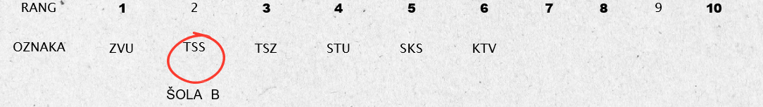
Zaključek 2. kroga izbirnega postopka (30.6.2026)
MVI objavi rezultate 2. kroga izbirnega postopka:
oznaka A je ZVU: spodnja meja 2. kroga: 75 točk (v 1. krogu: 74 točk; v 2. krogu višja spodnja meja), oznaka šole B je TSS: spodnja meja 2. kroga: 72 točk (v 1. krogu: 70 točk; v 2. krogu višja spodnja meja), oznaka šole C je TSZ : spodnja meja 2. kroga: 75 točk (OvŠ1. krogu: 73 točk; v 2. krogu višja spodnja meja),
oznaka šole D je STU: spodnja meja 2. kroga: 70 točk (v 1. krogu: 74 točk; v 2. krogu nižja spodnja meja), oznaka šole E je SKS: še 2 prosti mesti,
oznaka šole F je KTV: še 9 prostih mest.
Učenka je sprejeta na šolo B, ker ima dovolj točk za vpis – spodnja meja za to šolo je 72 točk, ona pa jih ima
73. Prav tako bi lahko bila sprejeta na šolo D, kjer je spodnja meja 70 točk. Vendar je šola B v njenem seznamu želja zapisana pred šolo D, zato je avtomatično sprejeta na šolo B. Če bi v seznamu želja šolo D uvrstila pred šolo B (na primer: 1. mesto – šola A, 2. mesto – šola DO,Š3. mesto – šola B), bi bila sprejeta na šolo D.
To pomeni, da je vrstni red šol v prijavi pomemben – v primeru omejitve vpisa si sprejet/a na prvo šolo, za katero dosežeš dovolj točk.

Slide 34
Do 2.4. 2026
ODDAŠ PRIJAVNICO ZA VPIS NA ŽELEN PROGRAM.
od 3.4. 2026 do 6.5. 2026
PUSTIŠ PRIJAVNICO NA PROGRAMU ALI JO PRENESEŠ NA DRUG PROGRAM NA ISTI ALI DRUGI ŠOLI.
Med 1.6. 2026 in 5.6. 2026
SI OBVEŠČEN/A O TEM, ALI IMA ŠOLA NA ŽELENEM PROGRAMU OMEJITEV ALI NE (MVI, SREDNJE ŠOLE)

Slide 35
VPIS oz. 1. KROG
med 16.6. in 19.6.2026
NA PROGRAMIH Z OMEJITVIJO SE DOLOČIJO SPODNJE MEJE:
K VPISU SO VABLJENI UČENCI, KI SO DOSEGLI NAJMANJ SPODNJO MEJO TOČK, OSTALI NEIZBRANI UČENCI PA SO OBVEŠČENI O POTEKU 2. KROGA IZBIRNEGA POSTOPKA.
NA PROGRAMIH BREZ OMEJITVE POTEKA VPIS PRIJAVLJENIH UČENCEV.
VPIS POTEKA PO RAZPOREDU, KI GA BODO UČENCI PREJELI PO POŠTI.
Do 19.6. 2026
MVI OBJAVI:
SPODNJE MEJE TOČK 1. KROGA IZBIRNEGA POSTOPKA NA PROGRAMIH Z OMEJITVIJO.
SEZNAM PROGRAMOV NA ŠOLAH S ŠTEVILOM PROSTIH MEST ZA 2. KROG.
Od 19.6. do 26.6.2026
POTEKA 2. KROG IZBIRNEGA POSTOPKA:
ODDAŠ PRIJAVNICO ZA 2. KROG. V PRIJAVNICI NAVEDEŠ NAJVEČ 10 PROGRAMOV NA RAZLIČNIH ŠOLAH PO PRIORITETNEM ZAPOREDJU.

Slide 36
Od 26.6.2026 do 30.6.2026
OBJAVA REZULTATOV 2. KROGA IZBIRNEGA POSTOPKA IN
VABILO K VPISU SPREJETIH KANDIDATOV.
VPIS POTEKA DO 30.6. 2026.
2.7.2026
MVI OBJAVI SEZNAM PROGRAMOV NA POSAMEZNIH ŠOLAH S ŠTEVILOM PROSTIH MEST.
UČENCI, KI V 2. KROGU IZBIRNEGA POSTOPKA NE BODO SPREJETI NA NOBEN PROGRAM, SE BODO LAHKO VPISALI NA PROGRAME, KI IMAJO ŠE PROSTA MESTA .

